Slide 1
Интеллектуальная викторина по русскому языку

Slide 2
КАТЕГОРИИ
ИСТОРИЧЕСКАЯ СТРАНИЧКА | 10 | 20 | 30 | 40 | 50
ЛЕКСИКА | 10 | 20 | 30 | 40 | 50
ОРФОЭПИЯ | 10 | 20 | 30 | 40 | 50
ЧЁРНЫЙ ЯЩИК | 10 | 20 | 30 | 40 | 50
РЕБУСЫ, ШАРАДЫ | 10 | 20 | 30 | 40 | 50
ФИЗМИНУТКА
ФИНАЛ

Slide 3
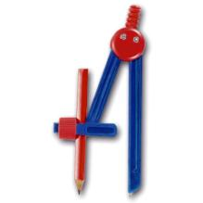
ИСТОРИЧЕСКАЯ СТРАНИЧКА 10 баллов
Являются ли слова
ЦИРК и ЦИРКУЛЬ родственными?
ОТВЕТ

Slide 4
ОТВЕТ
Значение каждого из этих слов связано с понятием круга. Они имеют общий корень, образованный от латинского «циркус», что значит «круг». Поэтому они являются родственными.

Slide 5
ИСТОРИЧЕСКАЯ СТРАНИЧКА 20 баллов
Какая буква неофициально появилась в русском алфавите с приходом Интернета?
ОТВЕТ

Slide 6
ОТВЕТ
Буква @, которая часто используется в рекламе для обозначения звука «а» в некоторых словах: «соб@ка» вместо «собака».

Slide 7
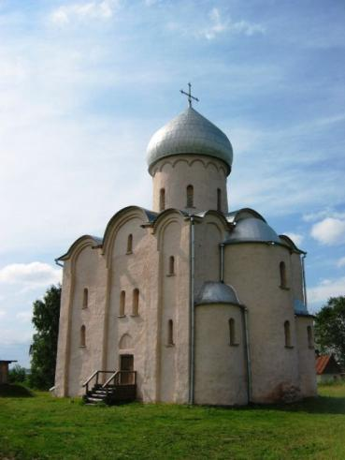
ИСТОРИЧЕСКАЯ СТРАНИЧКА 30 баллов
На одной из стен в церкви Спаса(постройки1198 года) археологами была найдена загадочная надпись (передаём буквами русского алфавита):
НЕ ПО ВТ СЕ ЧЕ ПЯ СУ. Что имел в виду автор надписи?
ОТВЕТ

Slide 8
ОТВЕТ
Это начала названий дней недели в церковной седьмице (неделе).
СПРАВКА.

Slide 9
ЭТО ИНТЕРЕСНО!
НЕделя, ПОнедельник, Вторник, Середа, ЧЕтверг, ПЯтница, СУббота. НЕДЕЛЯ –название выходного дня, возможно от «не делати».
ПОНЕДЕЛЬНИК – после «недели».
Среда – средний день седьмицы.
ВТОРНИК, ЧЕТВЕРГ и ПЯТНИЦА – второй, четвёртый, пятый день недели. Появление календаря на стенах храма вполне естественно. Счёт дней недели вести умел не каждый, а ошибиться нельзя – в церковной жизни счёт дней в неделе важнее месячного и в чём – то даже годового -расписание служб, постов.

Slide 10
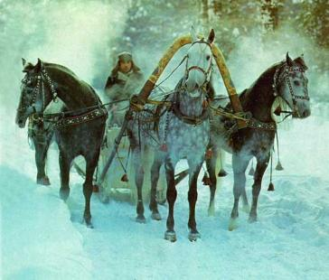
ИСТОРИЧЕСКАЯ СТРАНИЧКА 40 баллов
Все приведённые ниже слова – устаревшие, но 4 устарели по одной причине, а одно – по другой. Какое?
А) боярин;
Б) вече;
В) армяк;
Г) ямщик;
Д) чело.
ОТВЕТ

Slide 11
ОТВЕТ
Боярин, вече, армяк, ямщик обозначают предметы и явления, которые вышли из употребления.
Слово чело заменили в языке другим словом – лоб.

Slide 12
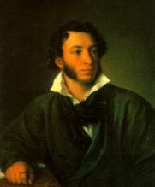
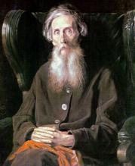
ИСТОРИЧЕСКАЯ СТРАНИЧКА 50 баллов
А.С. Пушкин и В.И. Даль были знакомы друг с другом. Пушкин даже подарил Далю свою сказку, сделав надпись:
«Твоя от твоих! Сказочнику Казаку Луганскому – сказочник Пушкин» О какой сказке идёт речь?
ОТВЕТ

Slide 13
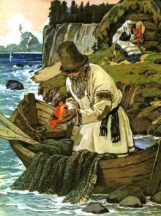
ОТВЕТ
«Сказка о рыбаке и рыбке». Долгое время считалось, что эту сказку Даль рассказал Пушкину по дороге из Бердской слободы. Потом выяснилось, что эту сказку мог рассказать поэту и В.А. Жуковский. Как бы
там ни было, пушкинский
подарок Далю замечателен:
«Сказочнику – сказочник».

Slide 14
ЛЕКСИКА 10 баллов
Замени одним словом:
Говорить тихо, неразборчиво;
Перевёртываться через голову;
Идти, делая частые, мелкие шажки.
ОТВЕТ

Slide 15
ОТВЕТ
Замени одним словом:
Говорить тихо, неразборчиво;
Перевёртываться через голову;
Идти, делая частые, мелкие шажки.
БОРМОТАТЬ
КУВЫРКАТЬСЯ
СЕМЕНИТЬ

Slide 16
ЛЕКСИКА 20 баллов
Русская поговорка гласит: «Не было ни гроша, да вдруг алтын!»
А сколько это алтын?
ОТВЕТ

Slide 17
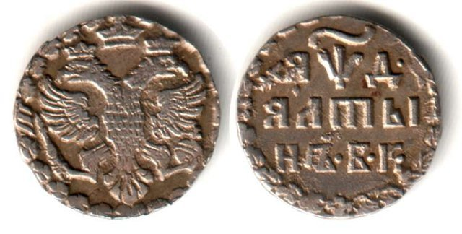
ОТВЕТ
Алтын – это 3 копейки.

Slide 18
ЛЕКСИКА 30 баллов
В словаре В.И.Даля встречается ныне забытое слово КОЛОЗЕМИЦА. Каким заимствованным словом оно оказалось вытесненным в наши дни?
ОТВЕТ

Slide 19
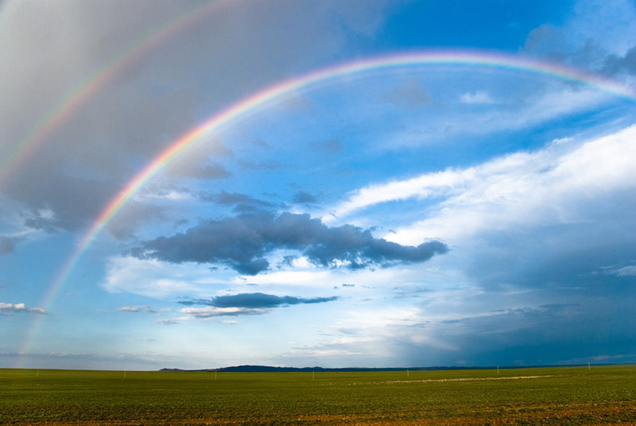
ОТВЕТ
АТМОСФЕРА

Slide 20
ЛЕКСИКА 40 баллов
Подберите синонимы к словам: адекватный, флегматичный, утрировать, меркантильный.
ОТВЕТ

Slide 21
ОТВЕТ
Адекватный - соответствующий;
Флегматичный – спокойный;
утрировать – преувеличивать;
меркантильный – корыстный.

Slide 22
ЛЕКСИКА 50 баллов
Какая русская пословица следующим образом переведена на иностранный язык: «Недостаток ума компенсируй ходьбой»?
ОТВЕТ

Slide 23
ФИЗКУЛЬТМИНУТКА ДЛЯ ГЛАЗ
Маятник.
Маятник качается вперёд - назад, назад - вперёд,
От жёлтого к синему, потом наоборот.
Пока стрелка качается, уж столько раз подряд,
Ты на синий с жёлтого переводи свой взгляд.

Slide 24
ОТВЕТ
Дурная голова ногам покоя не даёт.

Slide 25
ОРФОЭПИЯ 10 баллов
Озвучьте свой заказ в кафе, если из
предложенных в меню блюд вы
выбрали:
Суп из щавеля;
Салат из свеклы;
Тефтели;
Блинчики с творогом и сливовым вареньем.
ОТВЕТ

Slide 26
ОТВЕТ
Суп из щавЕля;
Салат из свЁклы;
ТЕфтели;
Блинчики с творогОм и слИвовым вареньем.

Slide 27
ОРФОЭПИЯ 20 баллов
Чем отличается брОня от бронИ?
ОТВЕТ

Slide 28
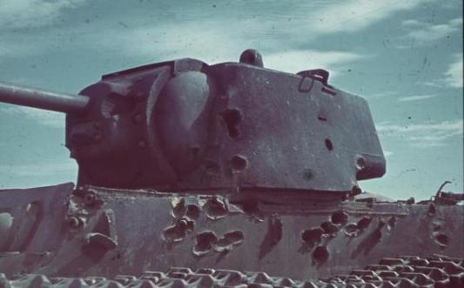
ОТВЕТ
Броня – закрепление за кем – либо билета, номера в гостинице, от этого существительного образуется прилагательное бронировать.
Броня – защитная облицовка, образует прилагательное бронированный.

Slide 29
ОРФОЭПИЯ 30 баллов
Я - сборник карт; от ударения
Зависит два моих значения:
Хочу - преображусь в название
Блестящей, шёлковой ткани.
ОТВЕТ

Slide 30
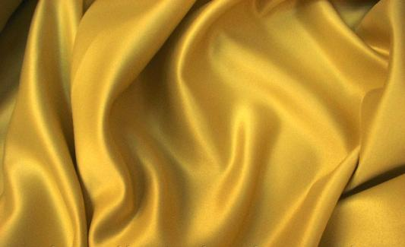
ОТВЕТ
АТЛАС

Slide 31
ОРФОЭПИЯ 40 баллов
В каком слове верно выделена буква, обозначающая ударный гласный звук?
красивЕе мусоропрОвод апОстроф ходАтайство
ОТВЕТ

Slide 32
ОТВЕТ
ходАтайство

Slide 33
ОРФОЭПИЯ 50 баллов
В каком слове буква, обозначающая ударный гласный, выделена верно?
1) Эксперт 2) туфлЯ
3) созвонИмся 4) облЕгчить
ОТВЕТ

Slide 34
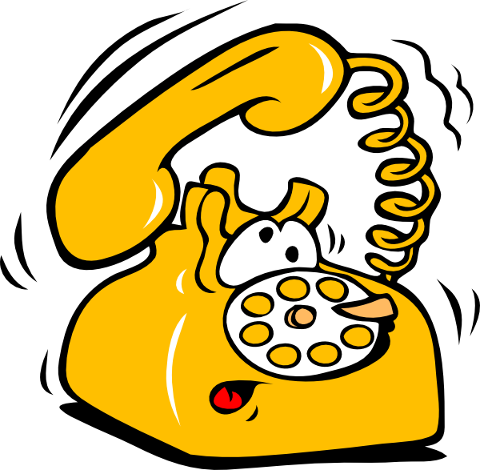
ОТВЕТ
созвонИмся

Slide 35
ЧЁРНЫЙ ЯЩИК 10 баллов
Её можно толочь в ступе и носить в решете. Можно прятать в неё концы и водить по ней вилами. Она бывает живая, мёртвая и на киселе. А если вы не хотите отвечать на мой вопрос, то можете набрать её в рот. Но в ваших интересах на него ответить. Что это?
ОТВЕТ

Slide 36
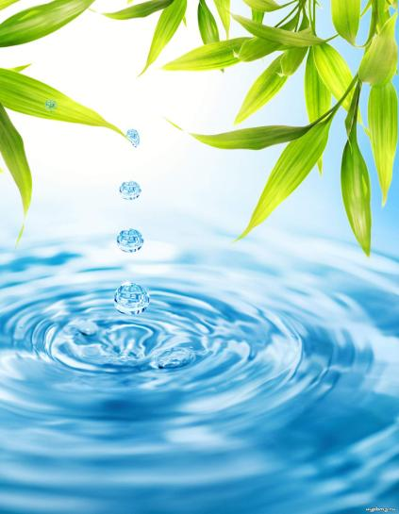
ОТВЕТ
ВОДА

Slide 37
ЧЁРНЫЙ ЯЩИК 20 баллов
Она очень маленькая, но с её помощью можно прервать жизнь одного сказочного героя. Глупый человек может искать её в стоге сена, а тот, кто волнуется, будет на них сидеть. Новая одежда только что с неё. Что это за предмет?
ОТВЕТ

Slide 38
ОТВЕТ
ИГОЛКА

Slide 39
ЧЁРНЫЙ ЯЩИК 30 баллов
Оно бывает пятым у телеги вопреки всякому здравому смыслу. И что самое удивительное, некоторые любят вставлять в него палки. На нём можно даже жить, а можно в нём вертеться, но особенно его почему – то любят белки. Что это?
ОТВЕТ

Slide 40
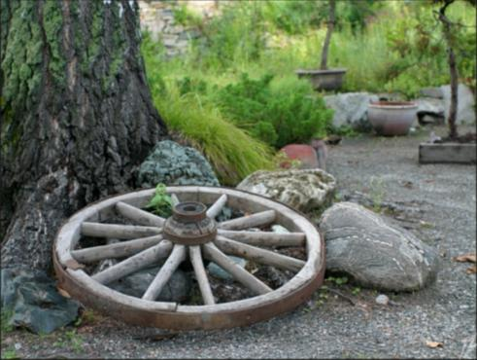
ОТВЕТ
КОЛЕСО

Slide 41
ЧЁРНЫЙ ЯЩИК 40 баллов
Молодожёны очень хорошо его знают, потому что он рядом с ними целый месяц. А когда его целая бочка, то находятся вредители, готовые испортить его, добавив в него ложку дёгтя. Его обожал один представитель млекопитающих, любящий прикидываться тучкой. Что это такое?
ОТВЕТ

Slide 42
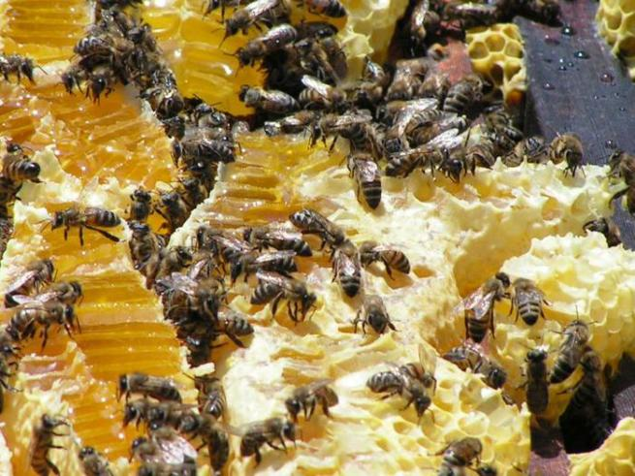
ОТВЕТ
МЁД

Slide 43
ЧЁРНЫЙ ЯЩИК 50 баллов
Имя апостола Петра в переводе с древнееврейского обозначает именно это. Он бывает краеугольным, а бывает точкой преткновения. Плохой человек носит его за пазухой. В споре коса может на него найти.
Что это такое?
ОТВЕТ

Slide 44
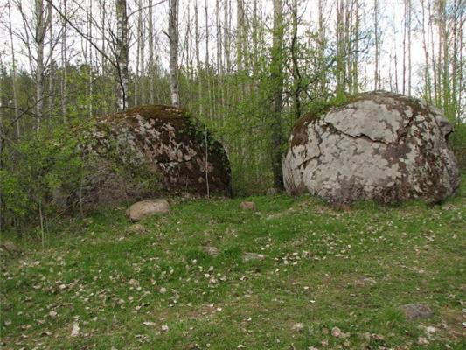
ОТВЕТ
КАМЕНЬ

Slide 45
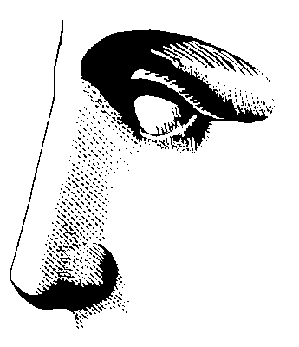
РЕБУСЫ, ШАРАДЫ 10 баллов
,
Г
О
ОТВЕТ

Slide 46
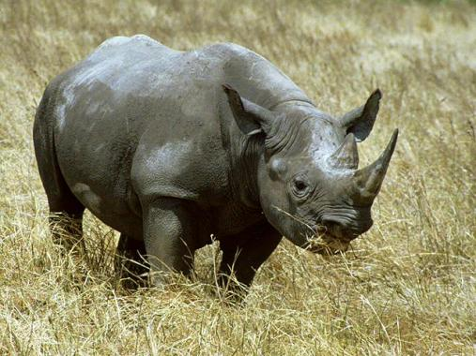
ОТВЕТ
НОСОРОГ

Slide 47
РЕБУСЫ, ШАРАДЫ 20 баллов
ОТВЕТ

Slide 48
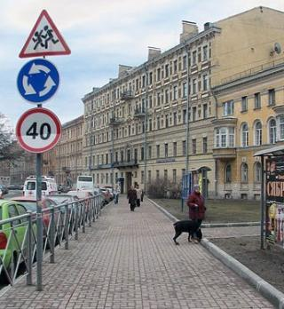
ОТВЕТ
ТРОТУАР

Slide 49
РЕБУСЫ, ШАРАДЫ 30 баллов
Слог первый мой
Растёт в прошедшем времени.
Вторая часть –
Сестричка в нотном пении.
А в целом – гениального строителя
Легко узнают питерские жители.
ОТВЕТ

Slide 50
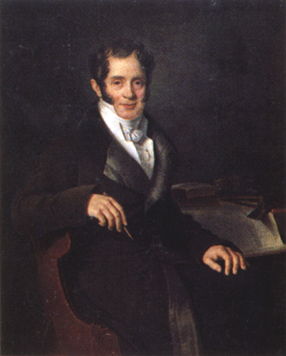
ОТВЕТ
Росси
Карл
Иванович

Slide 51
РЕБУСЫ, ШАРАДЫ 40 баллов
Первое - форма арбуза, Земли.
Все догадаться уже вы смогли?
А из второго вкусную кашу
Варит на завтрак мамочка ваша.
Целое музыку будет дарить,
Если за ручку тихонько крутить.
ОТВЕТ

Slide 52
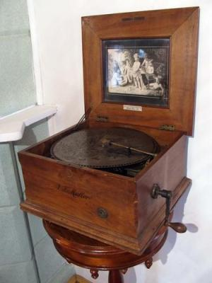
ОТВЕТ
ШАРМАНКА

Slide 53
РЕБУСЫ, ШАРАДЫ 50 баллов
Мы к букве восемнадцатой по счёту
Прибавим для начала третью ноту.
И, с этажа шагая на этаж,
«Всё та же красота, - добавим, - та ж!»
И, всё сложив, получим мы в награду
Название театра или сада.
ОТВЕТ

Slide 54
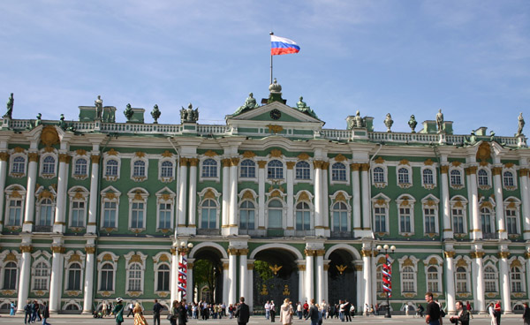
ОТВЕТ
ЭРМИТАЖ

Slide 55
ФИНАЛ
ИСТОРИЧЕСКАЯ СТРАНИЧКА
ЛЕКСИКА
ОРФОЭПИЯ
ЧЁРНЫЙ ЯЩИК
РЕБУСЫ, ШАРАДЫ

Slide 56
ВОПРОС ФИНАЛА
О каком слове идёт речь?
На Руси того, кого обозначали этим словом, побаивались. А сегодня его не боятся, а презирают. В известной песне поётся, что он не станет играть в одну очень мужскую игру. Назовите его.
ТРУС

Slide 57
ВОПРОС ФИНАЛА
Подберите синоним к английскому фразеологизму:
к одной кормушке двух ослов не ставят.
Два медведя в одной берлоге не уживутся.

Slide 58
ВОПРОС ФИНАЛА
Вот такая сатира на безграмотные стихи была опубликована однажды в студенческой стенгазете. Гра'вер за гра'вюру гро'ша досто'ин. Несём из мага'зина в по'ртфеле медь. Мо'жет быть, сти'хи писа'ть не сто'ит, А лу'чше в библио'теке со сло'варем посиде'ть? Назовите слова, где ударение поставлено неверно.
ГРАВЁР, ГРАВЮРА, ГРОША, МАГАЗИН,ПОРТФЕЛЬ, СТИХИ, БИБЛИОТЕКА, СО СЛОВАРЁМ

Slide 59
ВОПРОС ФИНАЛА
За ними ходил Геракл в сады Геспирид. Одно из них стало предметом раздора между Герой, Афиной и Афродитой. И, представьте себе, из –за него даже началась война! Когда тесно, то ему негде упасть. Как вы думаете, что это за предмет?
ЯБЛОКО

Slide 60
ВОПРОС ФИНАЛА
По букве «Б» шагает «Е» –
Два слога есть у вас уже.
К ним букву «Д» скорей приставьте
И так до времени оставьте.
Теперь внимательно взгляните
На офицерский строгий китель.
Поймёте вы наверняка,
Что не нужна здесь буква «К».
ПОБЕДИТЕЛЬ

Slide 61
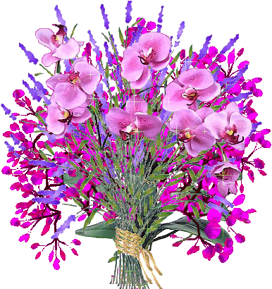
ПОЗДРАВЛЯЕМ ПОБЕДИТЕЛЯ!

Slide 62
ИНТЕРНЕТ - РЕСУРСЫ
http://www.goodclipart.ru/data/razvlecheniya/ENTRTNMNT04/b7/E03950.png клоун
http://im0-tub.yandex.net/i?id=180638985-13 циркуль
http://svetlanal.narod.ru/email/email03.gif @
http://img1.liveinternet.ru/images/attach/c/0/33/646/33646774_Nereditca_GrNovroodRussia.jpg храм Спаса
http://www.horses.ru/horsemanship/images/troika2_big.jpg ямщик
http://foto.rambler.ru/public/volodia1954/_photos/2/1-web.jpg «Сказка о рыбаке и рыбке»
http://www.bibliotekar.ru/dal/index.files/image002.jpg В.И.Даль
http://feb-web.ru/feb/pushkin/pictures/Lit-fron.jpg А.С. Пушкин
http://perevodika.ru/upload/iblock/5ba/29.jpg танк
http://www.kalitva.ru/uploads/posts/2010-02/1265270087_21b0ec2b885e.jpg алтын
http://im7-tub.yandex.net/i?id=52186607-03 атмосфера
http://img-fotki.yandex.ru/get/3106/goober.0/0_1c788_532e6ca4_L.jpg тротуар
http://im5-tub.yandex.net/i?id=110073061-01 носорог
http://rusmuseum.ru/images/cms/data/mih_palace02.jpg Росси К.И.
http://im7-tub.yandex.net/i?id=211961043-06 атлас
http://img12.nnm.ru/3/8/7/9/4/38794f4a7ebdf4316ea76201a976fcca_full.jpg атлас
http://im8-tub.yandex.net/i?id=168942948-09 Эрмитаж
http://im4-tub.yandex.net/i?id=1650906-08 шарманка
http://www.lenagold.ru/fon/clipart/n/nit/nitky01.png иголка
http://im8-tub.yandex.net/i?id=61127128-07 вода
http://img0.liveinternet.ru/images/attach/c/1/62/700/62700336_1281782152_5124.jpg мёд
http://im2-tub.yandex.net/i?id=129582800-05 колесо
http://s40.radikal.ru/i087/0808/fb/f586e0ce47be.jpg камни
http://bigpapa.com.ua/blog/wp-content/plugins/wp-o-matic/cache/eb4e4_0_1e50c_ef4dbe1d_orig.jpg цветы.
http://im2-tub.yandex.net/i?id=154655142-06 телефон

Slide 63
ЛИТЕРАТУРА.
Орг А.О. «Олимпиадные задания по русскому языку» – М: Просвещение, 2006.
Григорян Л.Т. «Язык мой – друг мой» – М: Просвещение, 2008.
Курушина Т.А. « Русский язык. 5-9 классы.» – Волгоград: Учитель,2008.
Филипченко М.П. «Загадки- шарады. И не только» – Волгоград: Учитель, 2008.

